Slide 1
注意啦
汛期安全防范知识宣传
做好自我安全防范 共同维护汛期安全
优品PPT

Slide 2
https://www.ypppt.com/
学安全 懂安全 保安全
进入汛期，可能出现极端天气和短时强降雨，极易在城市形成内涝积水等灾害，同时降雨往往伴随着雷电、大风、冰雹，容易造成高空坠物、树倒枝折等次生灾害，威胁城市运行和公众人身财产安全。

Slide 3
什么是汛期
通俗的讲：汛期是指河水在一年中有规律显著上涨的时期。江河由于流域内季节性降水或冰雪融化，引起定时性的水位上涨时期。由于各河流所处的地理位置和涨水季节不同，汛期的长短和时序也不相同。

Slide 4
汛期都有哪些类型？
伏汛期
夏季暴雨为主产生的涨水期。
秋汛期
秋季暴雨（或强连阴雨）为主产生的涨水期。
凌汛期
冬春季河道因冰凌阻塞、解冻引起的涨水期。
春季北方河源冰山或上游封冻冰盖融化产生的涨水期以及南方春夏之交进入雨季产生的涨水期。
凌汛期

Slide 5
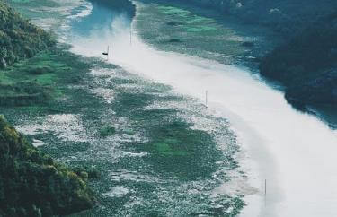
汛期具体指什么时间？
北方地区降雨集中在“七下八上”，就是7月下旬到8月上旬这段时间。
南方汛期持续时间较长（4月至9月），山区地带，因汛期来临还多发地质灾害。
南 方 V S 北 方

Slide 6
汛期来临，哪些地方是危险地带？
2
4
1
行洪区
围垦区堤坝周围
3
电线杆
变压器
大树木下
5
河床
水库渠道涵洞
城市
内涝区
街道公园
老房子
旧房子
破危房屋

Slide 7
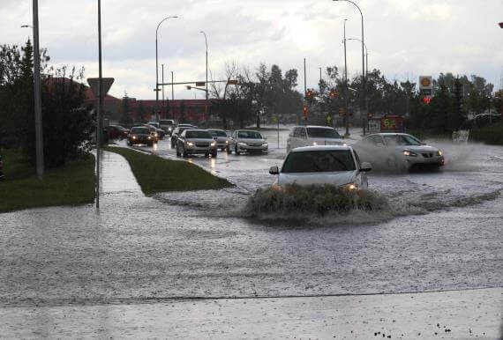
特别提醒
近年来，城市内涝已成为汛期的一种常见灾害类型，必须引起我们高度警惕。
立交桥桥洞、地铁、地下人行通道、地下商场、地下车库等是内涝的高发地。暴雨如注时，这些地方切不宜久留。

Slide 8
汛期会带来哪些灾害？
泥石流
崩 塌
暴雨
山洪
危 害
洪水
台风
滑 坡
雷 电
Notes:
https://www.ypppt.com/

Slide 9
如何应对防范汛期灾害？
暴雨
洪水
暴雨天气低洼积水多，来回出行尽量绕过积水处，不要匆忙涉水，要注意观察，行走时防止跌入井或坑、洞中。
洪水到来时来不及转移的人员，要就近向山坡、楼房高层、高地等处转移；紧急转移不成的，要找一些木板等漂浮材料扎成筏逃生。
驾车遇积水过深时，应尽量绕行避免强行通过；当汽车遇水熄火时，要迅速下车到高处等待救援。
被洪水包围，千万不要冒险游泳逃生，不可攀爬带电的电杆、铁塔，卷入洪水中要牢牢抓住固定物。

Slide 10
如何应对防范汛期灾害？
山洪
台风
遭遇山洪一定要保持冷静，迅速判断自己周边环境，尽快向高地转移。
台风来临前，要准备好手电筒、食物、水、药品等应急物品；台风来临时。待在家中关好门窗。
山洪爆发时，千万不要沿着洪道方向跑，要向两侧快速躲避，更不能为了转移家中物品延误逃洪时间，造成“人物双亡”。
不要去台风经过的地区旅游、游泳或驾船。户外广告牌、临时工棚、建筑脚手架应加固，城市行道树、排水管网要事前处理好，危险区域人员要转移。

Slide 11
如何应对防范汛期灾害？
泥石流
滑坡
人群在沟谷活动时一旦遭遇大雨，要迅速转移至高地，不要在谷底和山坡下躲避、停留。
滑坡发生前会出现泉、井水突然干涸水位突变等异常现象，山体会出现横向及纵向放射状裂纹。
留心周围环境，特别警惕远处土石崩落、洪水咆哮等异常声音，这可能是泥石流征兆；泥石流来袭，千万不要往上下游跑。
发生山体滑坡时应迅速撤离，不要贪恋财物，不能停留在陡坡土层较厚的低洼处和大石块后面，要与泥石流成垂直方向，向两边上坡跑。

Slide 12
如何应对防范汛期灾害？
崩塌指陡峭斜坡上的岩土体在重力作用下突然脱离母体崩落、滚动，最后堆积在坡脚或沟谷的地质现象。
防雷要远离门窗、关好门窗，不要站在阳台上东张西望；要关闭电视、电脑，拔掉电源，防止引雷入室，引发火灾。
崩 塌
雷 电
行人和车辆不要进入或通过有警示标志的滑坡、崩塌危险区。当发现有崩塌前兆时，应立即报告当地政府，通知大家撤离。
在室外遭遇雷电，要及时躲避至室内，切勿游泳或做其他水上运动，不要在空旷地逗留，更不要在大树电杆下躲避。

Slide 13
汛期安全防范注意事项
如遇大雨或暴雨等极端天气，要加强对儿童的管护教育，避免外出玩耍。
注意一
降雨时要沿墙走，防跌倒，15公分深度的流水能使人跌倒；不要走地下通道或高架桥下面的通道，请绕行；
注意二

Slide 14
汛期安全防范注意事项
注意三
注意四
注意五
注意六
雨天打开雨雾灯，车辆要放慢行驶速度，不慎在积水中熄火，不要继续打火发动，勿滞留车内，去到安全地点请求帮援。
降雨时，远离电杆电塔，发现电线脱落要第一时间报告主管部门，并做好周边人员引导工作，尤其是小孩。
如遇暴雨，注意警示标志，要避开排水井、沟渠、低洼的谷底或陡峻的山坡，就近避险，切勿雨中骑车打伞。
汛期山沟民、要转移，村内危房户，一定要动员撤离，采取投亲靠友、集中安置等办法到安全住房居住。

Slide 15
谢谢观看
安全第一 生命至上

Slide 16
更多精品PPT资源尽在—优品PPT！
www.ypppt.com
PPT模板下载：www.ypppt.com/moban/ 节日PPT模板：www.ypppt.com/jieri/
PPT背景图片：www.ypppt.com/beijing/ PPT图表下载：www.ypppt.com/tubiao/
PPT素材下载： www.ypppt.com/sucai/ PPT教程下载：www.ypppt.com/jiaocheng/
字体下载：www.ypppt.com/ziti/ 绘本故事PPT：www.ypppt.com/gushi/
PPT课件：www.ypppt.com/kejian/
Notes:
模板来自于 优品PPT https://www.ypppt.com/

